Slide 1









PEMBELAJARAN MESIN
Deteksi Promosi Judi Online pada Komentar YouTube Berbahasa Indonesia Menggunakan Support Vector Machine dan Multilayer Perceptron dengan Normalisasi Character Obfuscation
Dipresentasikan oleh:
  Nadine Putri Aulia (24031554094)
  Umi Imroatus Sholekhah (24031554150)
  Satya Apta Mahardika (24031554024)
  Fawazul Ammar (24031554136)
UNIVERSITAS NEGERI SURABAYA

Slide 2





Latar Belakang
  Maraknya komentar promosi judi online pada platform YouTube.
  Komentar judol sering disebarkan secara masif dan mengganggu kenyamanan pengguna.
  Deteksi otomatis diperlukan untuk membantu moderasi konten berbasis machine learning.
  Komentar judol banyak menggunakan character obfuscation (Unicode, simbol, dan angka) untuk menghindari deteksi.
  Teknik character obfuscation menyebabkan proses klasifikasi teks menjadi lebih sulit.
  Penelitian ini membandingkan algoritma SVM dan MLP serta menguji pengaruh Advanced Preprocessing dalam mendeteksi komentar promosi judi online.

Slide 3







Bagaimana mendeteksi komentar promosi judi online secara otomatis pada komentar YouTube berbahasa Indonesia menggunakan pendekatan machine learning?
Bagaimana pengaruh penerapan Standard Preprocessing, Advanced Preprocessing, dan Dataset Clean Preprocessing terhadap performa model klasifikasi?
Rumusan Masalah
Bagaimana performa algoritma SVM dan MLP dalam mendeteksi komentar promosi judi online?
Model dan skenario preprocessing manakah yang menghasilkan performa terbaik dalam mendeteksi komentar promosi judi online?

Slide 4


Tujuan dan Manfaat Penelitian
Tujuan
Manfaat
  Mendeteksi komentar promosi judi online pada YouTube menggunakan machine learning.
  Menganalisis pengaruh Standard Preprocessing, Advanced Preprocessing, dan Dataset Clean Preprocessing terhadap performa klasifikasi.
  Membandingkan performa algoritma SVM dan MLP dalam mendeteksi komentar promosi judi online.
  Menentukan model dan skenario preprocessing terbaik berdasarkan hasil evaluasi klasifikasi.
  Membantu deteksi otomatis komentar promosi judi online pada platform media sosial.
  Memberikan informasi mengenai skenario preprocessing yang paling efektif dalam menangani karakter obfuscation pada data teks.
  Menjadi referensi penelitian NLP dan klasifikasi teks berbahasa Indonesia.

Slide 5


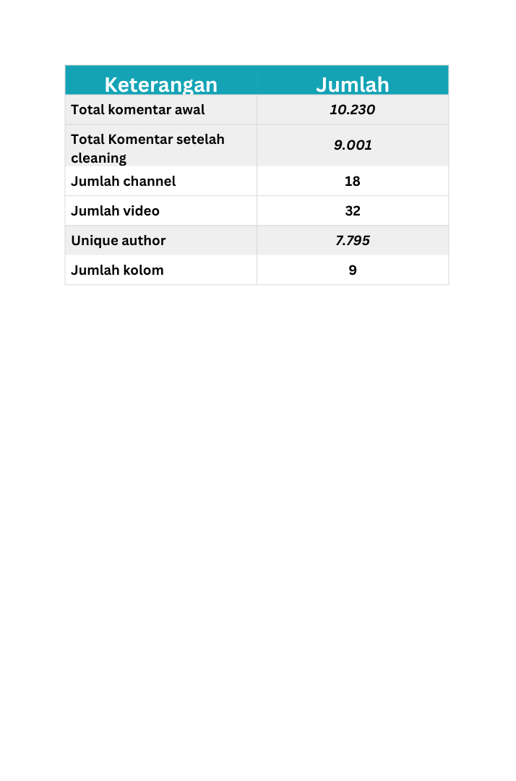
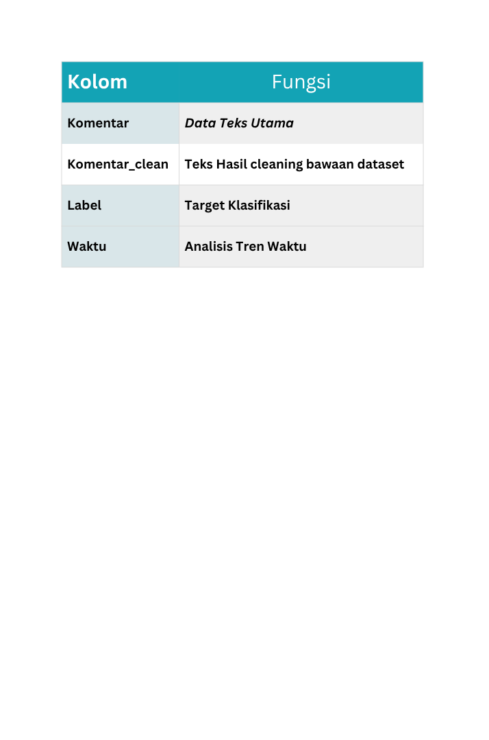

Dataset Penelitian
Sumber Dataset
informasi Dataset
Skenario Penelitian
Penelitian menggunakan 3 skenario preprocessing:
  Standard preprocessing pada kolom komentar
  Advanced preprocessing pada kolom komentar
  Dataset clean preprocessing pada kolom komentar_clean
  Hasil dari ketiga skenario kemudian dibandingkan untuk melihat preprocessing yang paling efektif dalam mendeteksi komentar promosi judi online.
Karakteristik Dataset
  dataset berisi komentar mengandung promosi situs judi online
  Ditemukan penggunaan Unicode stylized text, simbol dekoratif, dan angka
  Sebagian komentar menggunakan teknik character obfuscation untuk menyamarkan keyword promosi judi online.
Kolom yang Digunakan

Slide 6



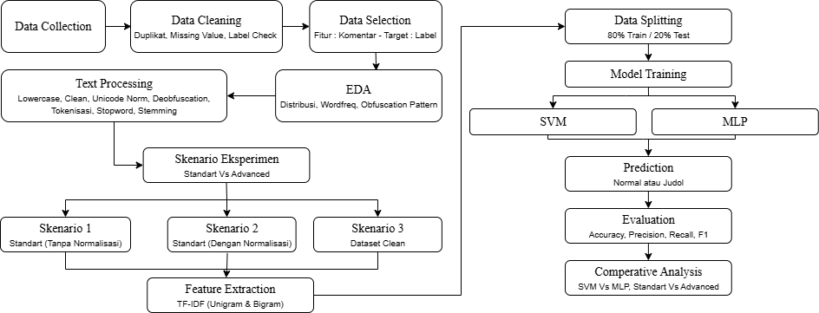

Pipeline

Slide 7




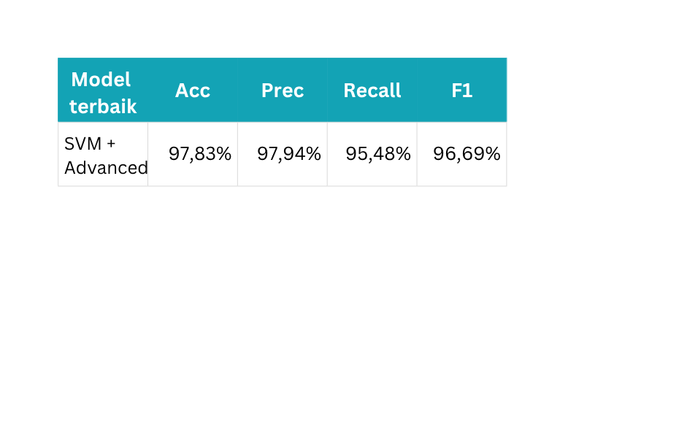


Ringkasan Hasil Analisis & Evaluasi
Hasil Analisis Data
Hasil Klasifikasi
Hasil Evaluasi
Ditemukan 1.875 komentar dengan Unicode Obfuscation
Mean F1 Cross Validation = 95,85%
Ditemukan 1.665 komentar dengan substitusi angka
Runtime tercepat = SVM (±0,02 detik)
Keyword dominan: alexis17, gacor, wd, maxwin
Error paling sedikit = SVM Advanced
Advanced Preprocessing berhasil memulihkan keyword yang tersamarkan
Kode Hasil Projek Pembelajaran Mesin

Slide 8







Referensi
Samuel, & Kristiadi, D. P. (2025). Deteksi teks promosi judi online menggunakan AI dengan kombinasi NLP dan deep learning. SINTEK, 5(2). https://doi.org/10.56995/sintek.v5i2.179
Perdana, R. B., et al. (2024). Detecting online gambling promotions on Indonesian Twitter using text mining algorithm. International Journal of Advanced Computer Science and Applications, 15(8). https://doi.org/10.14569/IJACSA.2024.0150893
Alazab, A., et al. (2022). Detection of obfuscated malicious JavaScript code. Future Internet, 14(8), 217. https://doi.org/10.3390/fi14080217

Slide 9



Kesimpulan
  SVM dan MLP berhasil digunakan untuk mendeteksi komentar promosi judi online pada YouTube berbahasa Indonesia dengan performa yang baik.
  Advanced Preprocessing memberikan hasil terbaik karena mampu menangani character obfuscation seperti Unicode stylized text dan variasi penulisan komentar judol.
  Kombinasi terbaik diperoleh pada model SVM dengan Advanced Preprocessing dengan accuracy 97,83% dan F1-score 96,69%.
  Hasil penelitian menunjukkan bahwa normalisasi character obfuscation berpengaruh penting dalam meningkatkan performa deteksi komentar promosi judi online.

Slide 10


Program Studi Sains Data
TERIMA KASIH

